Slide 1
ВАЛЕНТИНКА
Подготовила Эльвира Владимировна Хвостова учитель начальных классов
МОУ «Волосовская начальная общеобразовательная школа»

Slide 2
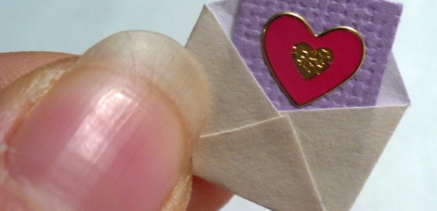
ВАЛЕНТИНКА
Валентинка – это открытка, которую дарят
в День святого Валентина.

Slide 3
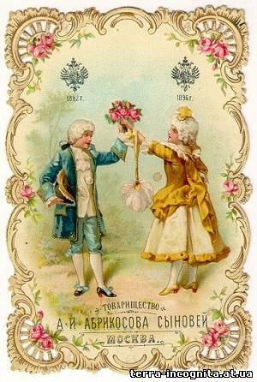
14 февраля День святого Валентина или День всех влюбленных отмечают во многих странах, и Россия - не исключение.
Первые письменные валентинки появились еще в 15 веке. А вот о том, кто же первым написал валентинку, существуют разные версии. По одной из них создание первой письменной валентинки принадлежит Герцогу Орлеанскому, который сидел в тюрьме в одиночной камере и боролся со скукой тем, что писал любовные послания своей супруге. Происходило это в 1415 году. Первая валентинка герцога Орлеанского сохранилась и до наших дней. Она выставлена в Британском музее.
По другой версии самая старая валентинка относится к 1477 году, обнаружена она была недавно в одной из библиотек Великобритании. В этом послании девушка просит молодого человека доказать, что он любит ее на самом деле. Она сообщала, что добьется у своих родителей увеличения приданого, а он должен на ней жениться.

Slide 4
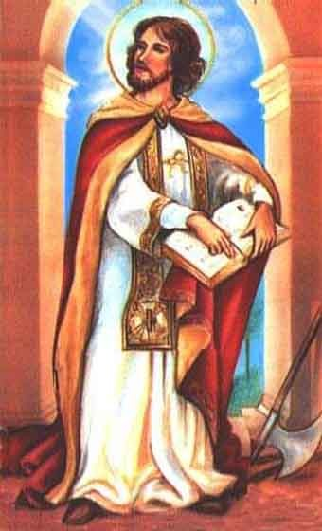
История праздника влюбленных Дня св. Валентина
Святой великомученик Валентин родился в третьем веке нашей эры в городе Терни Римской империи. Стал священником. В то далекое суровое время тогдашний римский император Юлий Клавдий II запретил воинам жениться, дабы не отвлекаться от главных дел. Но молодой священник Валентин тайно венчал желающих и за это был приговорен к смерти. В тюрьме он познакомился с Джулией, дочерью надзирателя. Перед казнью он оставил девушке письмо с объяснением в любви. Отсюда и пошли открытки-валентинки. Его казнили 14 февраля 269 г. Впоследствии он был похоронен в Риме (по другим данным, часть его мощей находится на его родине в г. Терни и в церкви св. Антония в Мадриде). Символично, что дата казни св. Валентина совпала с римскими торжествами в честь Юноны, богини любви. Через двести лет Валентина провозгласили Святым всех влюбленных. Теперь этот день всемирно отмечается как праздник признаний в любви.

Slide 5
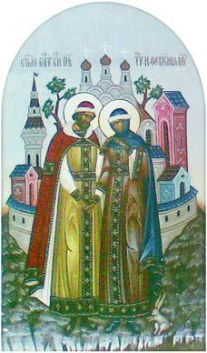
А между тем, во городе да во Муроме ...
у православных христиан вот уже 800 с лишним лет существует свой День влюбленных - день Петра и Февронии. В начале XIII века в Муроме правил князь Павел. Времена были дикие, враги таились повсюду, и даже на честных женщин нередко нападали злые оборотни. Так случилось и с женой Павла - к ней повадился прилетать коварный змий. Понятное дело, такого поворота событий никто не одобрил. И в ратном бою крылатого нечестивца обезглавил младший брат князя - Петр. Долго Муромского героя никто не мог излечить от ран. Но нашлась крестьянская дева Февронья, которая в обмен на обещание на ней жениться очень быстро привела красавца Петра в норму. Ей этот брак давал возможность стать княгиней, а ему - сдержать данное слово и пойти против социальных устоев. И только после свадьбы оба поняли, что влюбились друг в друга до потери пульса.
Они жили долго, совершили множество благих дел, и умерли одновременно с точностью до минуты.

Slide 6
День святого Валентина-
это праздник, который дает нам замечательную возможность проявить свои творческие способности. В этот день принято дарить друг другу подарки. Чаще всего это специальные открытки, которые в честь праздника получили название Валентинки.
Их без труда можно найти в любом магазине, однако куда интересней и заманчивей сделать самостоятельно. Все что вам понадобиться – это цветная бумага, ножницы и немного фантазии.

Slide 7
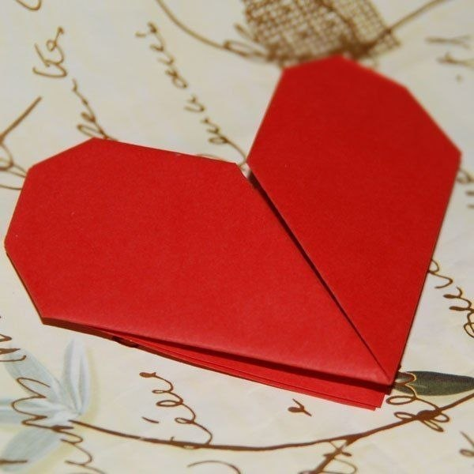
Делаем валентинку сами:

Slide 8
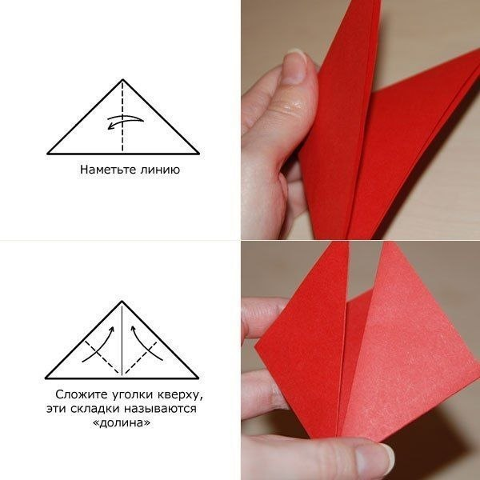

Slide 9
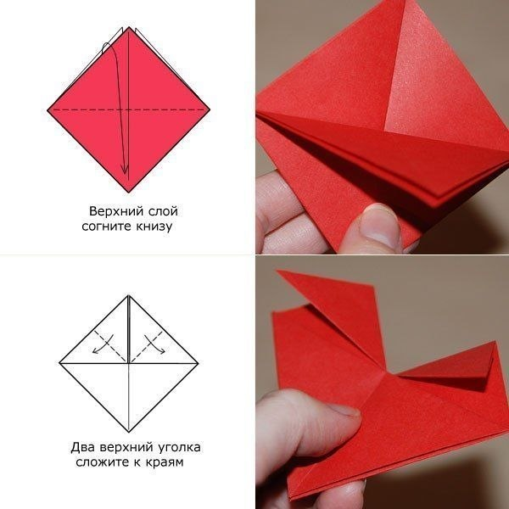

Slide 10
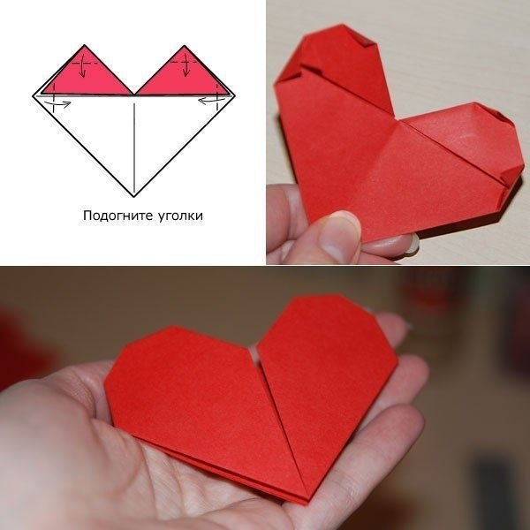

Slide 11
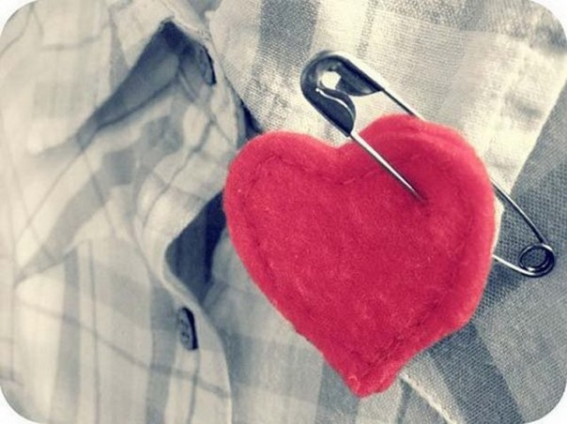
Валентинка ″ Ты и я ″
К оборотной стороне сердечек можно приклеить ваши фотографии.
Валентинка "Крылатая"

Slide 12
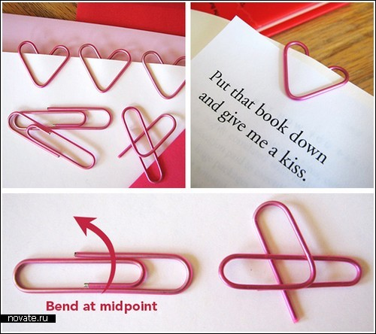
Можно наделать массу валентинок из канцелярских скрепок

Slide 13
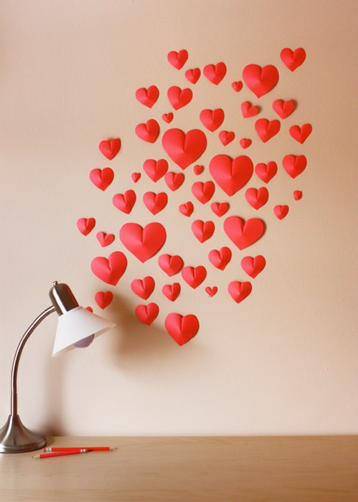
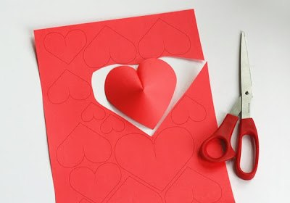
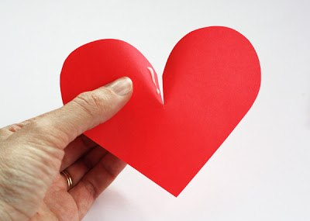
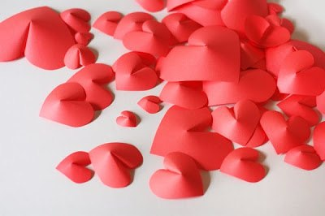
Можно украсить стену сердечками

Slide 14
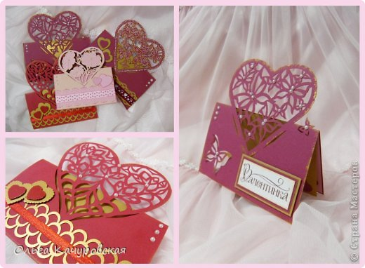

Slide 15
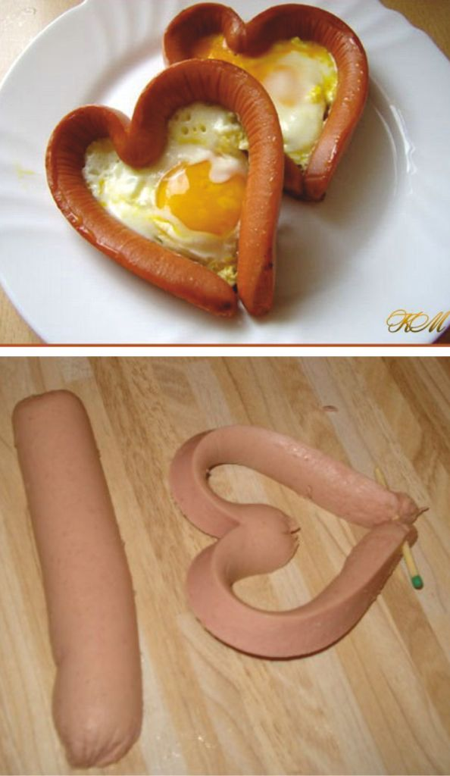
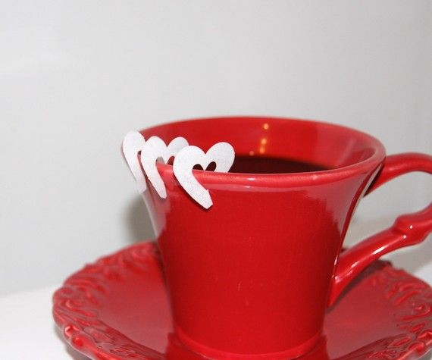
Можно приготовить чашечку кофе с валентинками и яйчницу с сосиской в форме сердца.

